Slide 1
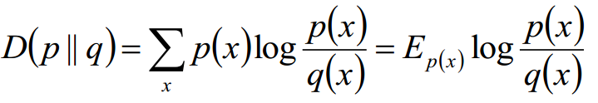
距离/相似度的小结
6)相对熵
又被称为KL散度(Kullback-Leibler divergence，KLD)
熵熵熵伤！

Slide 2
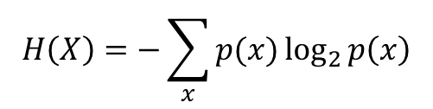
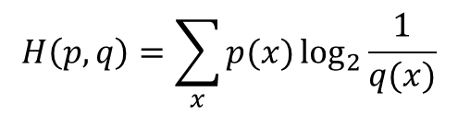
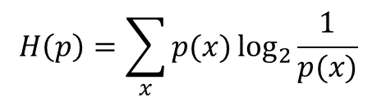
交叉熵
$$H\left(X\right)=−\sum_{x}{p(x)\log_{2}{p\left(x\right)}}$$
熵的本质是香农信息量的期望:
现有关于样本集的2个概率分布p和q，其中p为真实分布，q非真实分布。按照真实分布p来衡量识别一个样本的熵为：
$$H\left(p\right)=\sum_{x}{p(x)\log_{2}{\frac{1}{p(x)}}}$$
如果使用错误分布q来表示来自真实分布p的熵：
$$H\left(p,q\right)=\sum_{x}{p(x)\log_{2}{\frac{1}{q(x)}}}$$
交叉熵

Slide 3

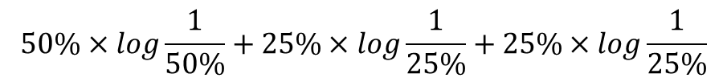
例子
中国男足的世界杯
在2002年，中国足球队首次也是唯一一次杀入了世界杯。但当时中国队所在的C组号称死亡之组，组内其它三支球队分别是巴西（最后的冠军）、土耳其（最后的季军）和哥斯达黎加。
现在命运之神分配给这四支球队夺得小组第一的概率分别为巴西50%，土耳其25%， 哥斯达黎加25%， 中国0%。我们假定这是真实概率，那么这一组概率的熵：
$$50\%×log\frac{1}{50\%}+25\%×log\frac{1}{25\%}+25\%×log\frac{1}{25\%}$$
$$=0.5×1+0.25×2+0.25×2=1.5$$

Slide 4
例子
这时国家队的球迷不干了：凭什么不给咱国家队一丝期待？那好，不妨修改一下我们的赛前预测：巴西50%，土耳其25%， 哥斯达黎加12.5%， 中国12.5%。
显然这是一组不真实的预测，它的交叉熵为：
$$50\%×log\frac{1}{50\%}+25\%×log\frac{1}{25\%}+25\%×log\frac{1}{12.5\%}+0\%×log\frac{1}{12.5\%}$$
$$=0.5×1+0.25×2+0.25×3+0×3=1.75$$
相对熵=1.75-1.5=0.25

Slide 5

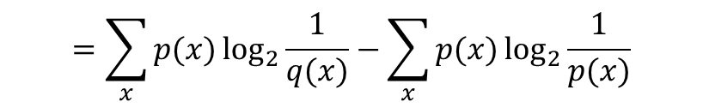
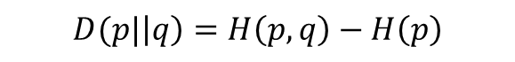
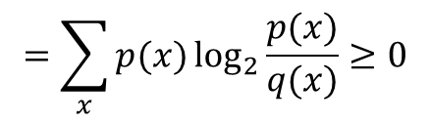
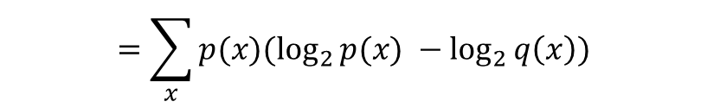
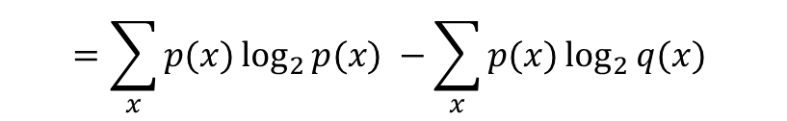
相对熵
$$D(p|\left|q\right)=H\left(p,q\right)−H\left(p\right)$$
$$=\sum_{x}{p(x)\log_{2}{\frac{1}{q(x)}}}−\sum_{x}{p(x)\log_{2}{\frac{1}{p(x)}}}$$
$$=\sum_{x}{p(x)\log_{2}{p(x) }}−\sum_{x}{p(x)\log_{2}{q(x) }}$$
$$=\sum_{x}{p(x)(\log_{2}{p(x) }}−\log_{2}{q\left(x\right)})$$
$$=\sum_{x}{p(x)\log_{2}{\frac{p(x)}{q(x)}}}≥0$$

Slide 6
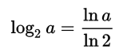
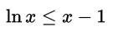
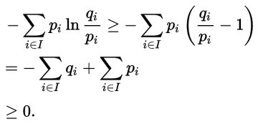
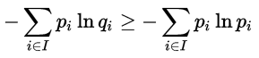
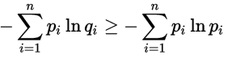
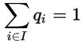
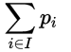
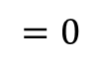
证明相对熵大于零
Since and
Let I denote the set of all i for which p_{i} is non-zero.
$$=0$$
So
and then
For equality to hold if and only if for i=1,…,n
and , .

Slide 7
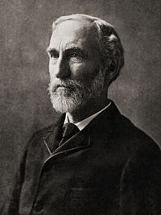
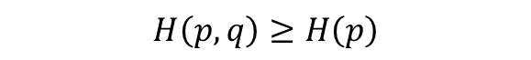
Gibbs' inequality
$$H\left(p,q\right)≥H\left(p\right)$$

Slide 8
相对熵联想
TD-IDF算法可以理解为相对熵的应用：
词频在整个语料库的分布与词频在具体文档中分布之间的差异性。
相对熵可在神经网络中作为损失函数。
相对熵损失函数可以衡量p与q的相似性。
还有一个好处是使用sigmoid激活函数在梯度下降时能避免均方误差损失函数学习速率降低的问题。
因为学习速率可以被输出的误差所控制，使得在接近上边界的时候，其仍然可以保持在高梯度状态，因此模型的收敛速度不会受到影响。

Slide 9
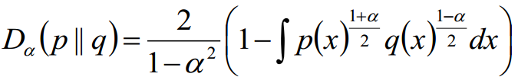
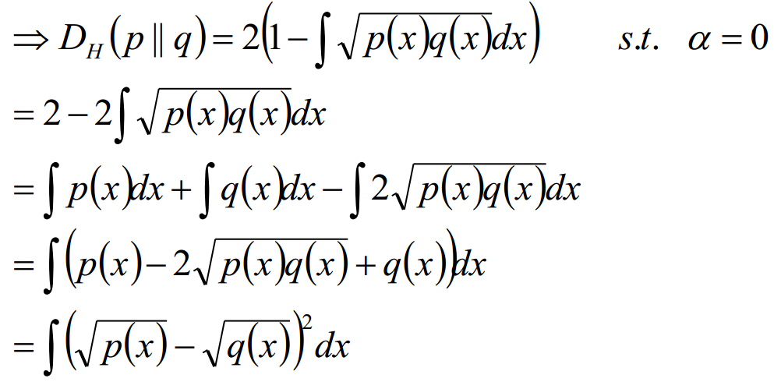
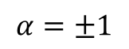
距离/相似度的总结
7) Hellinger距离
$$α=±1$$
可以推出相对熵
该距离满足三角不等式，是对称、非负距离

Slide 10
层次聚类 Hierarchical Clustering

Slide 11
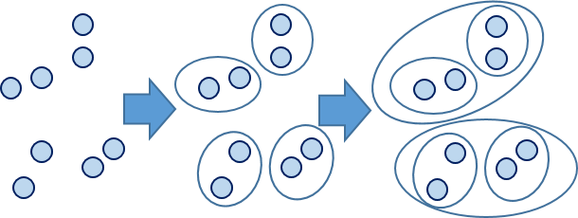
层次聚类方法

Slide 12
层次聚类方法
层次聚类方法对给定的数据集进行层次的分解，直 到某种条件满足为止。具体又可分为：
凝聚的层次聚类：AGNES算法
一种自底向上的策略，首先将每个对象作为一个簇，然 后合并这些原子簇为越来越大的簇，直到某个终结条件 被满足。
分裂的层次聚类：DIANA算法
采用自顶向下的策略，它首先将所有对象置于一个簇中， 然后逐渐细分为越来越小的簇，直到达到了某个终结条 件。

Slide 13
AGNES和DIANA算法
AGNES (AGglomerative NESting)算法最初将每个对 象作为一个簇，然后这些簇根据某些准则被一步步地合并。两个簇间的距离由这两个不同簇中距离最近的数据点对的相似度来确定；聚类的合并过程反复进行直到所有的对象最终满足簇数目。
DIANA (DIvisive ANAlysis)算法是上述过程的反过 程，属于分裂的层次聚类，首先将所有的对象初始化到一个簇中，然后根据一些原则(比如最大的欧式距离)，将该簇分类。直到到达用户指定的簇数目或者两个簇之间的距离超过了某个阈值。

Slide 14
AGNES和DIANA算法
Step1
Step2
Step3
Step4
Step5
AGNES
a
ab
b
abcde
c
cde
d
de
e
Step5
Step4
Step3
Step2
Step1
DIANA

Slide 15
AGNES算法流程
假设有N个待聚类的样本，步骤如下：
1、（初始化）把每个样本归为一类，计算每两个类之间的距离，也就是样本与样本之间的相似度；
2、寻找各个类之间最近的两个类，把他们归为一类（这样类的总数就少了一个）；
3、重新计算新生成的这个类与各个旧类之间的相似度；
4、重复2和3直到所有样本点都归为一类，结束

Slide 16
又是距离
SingleLinkage：又叫做 nearest-neighbor ，就是取两个类中距离最近的两个样本的距离作为这两个集合的距离，也就是说，最近两个样本之间的距离越小，这两个类之间的相似度就越大。容易造成一种叫做 Chaining 的效果，两个 cluster 明明从“大局”上离得比较远，但是由于其中个别的点距离比较近就被合并了，并且这样合并之后 Chaining 效应会进一步扩大，最后会得到比较松散的 cluster 。

Slide 17
还是距离
CompleteLinkage：这个则完全是 Single Linkage 的反面极端，取两个集合中距离最远的两个点的距离作为两个集合的距离。其效果也是刚好相反的，限制非常大，两个 cluster 即使已经很接近了，但是只要有不配合的点存在，就顽固到底，老死不相合并，也是不太好的办法。这两种相似度的定义方法的共同问题就是指考虑了某个有特点的数据，而没有考虑类内数据的整体特点。

Slide 18
总是距离
Average-linkage：这种方法就是把两个集合中的点两两的距离全部放在一起求一个平均值，相对也能得到合适一点的结果。
Average-linkage的一个变种就是取两两距离的中值，与取均值相比更加能够解除个别偏离样本对结果的干扰。

Slide 19
改进层次算法
层次凝聚改进算法之BIRCH算法
层次凝聚改进算法之CURE算法
层次凝聚改进算法之ROCK算法
层次凝聚改进算法之Chameleon
It may be yours next time.

Slide 20
密度聚类 Density Clustering

Slide 21
密度聚类方法
密度聚类方法的指导思想是，只要样本点的密度大于某阈值，则将该样本添加到最近的簇中。
这类算法能克服基于距离的算法只能发现“类圆形”(凸)的聚类的缺点，可发现任意形状的聚类，且对噪声数据不敏感。但计算密度单元的计算复杂 度大，需要建立空间索引来降低计算量。
代表性密度聚类：DBSCAN

Slide 22
DBSCAN算法
DBSCAN(Density-Based Spatial Clustering of Applications with Noise)
一个比较有代表性的基于密度的聚类算法。 与划分和层次聚类方法不同，它将簇定义为 密度相连的点的最大集合，能够把具有足够 高密度的区域划分为簇，并可在有“噪声” 的数据中发现任意形状的聚类。

Slide 23
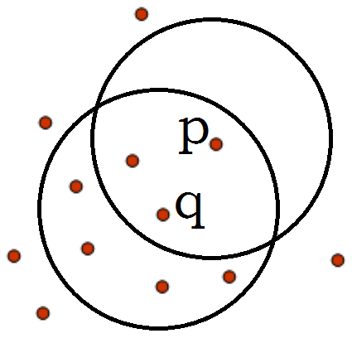
DBSCAN算法的若干概念
对象的ε-邻域：给定对象在半径ε内的区域。
核心对象：对于给定的数目m，如果一个对象的ε-邻域至少包含m个对象，则称该对象为核心对象。
直接密度可达：给定一个对象集合D，如果p是在q 的ε-邻域内，而q是一个核心对象，我们说对象p从 对象q出发是直接密度可达的。
如图ε=1cm，m=5，q是一个核心对象，从对象q出发到对象p是 直接密度可达的。

Slide 24
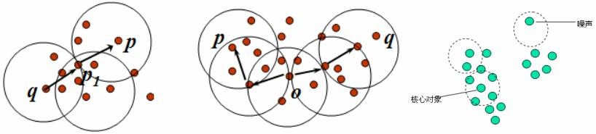
DBSCAN算法的若干概念
密度可达：如果存在一个对象链p₁p₂…p_{n}，p₁=q，p_{n}=p，对 p_{i}∈D，(1≤i ≤n)，p_{i+1}是从p_{i}关于ε和m直接密度可达的，则对 象p是从对象q关于ε和m密度可达的。
密度相连：如果对象集合D中存在一个对象o，使得对象p和q 是从o关于ε和m密度可达的，那么对象p和q是关于ε和m密度 相连的。
簇：一个基于密度的簇是最大的密度相连对象的集合。
噪声：不包含在任何簇中的对象称为噪声。

Slide 25
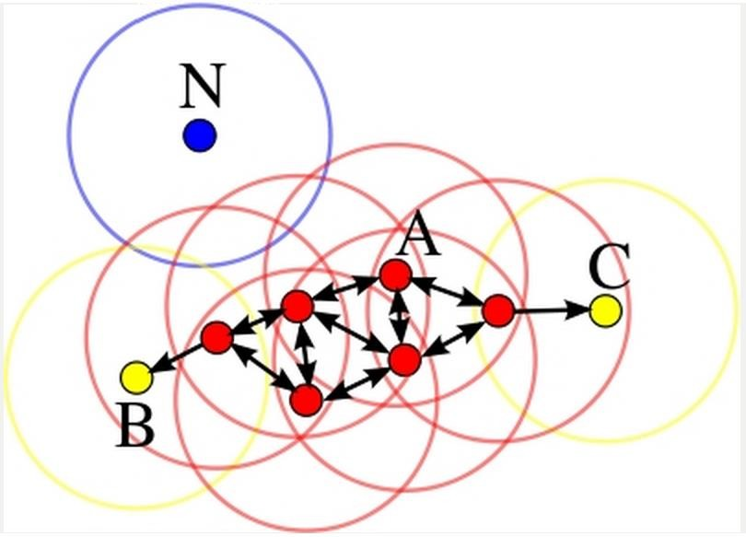
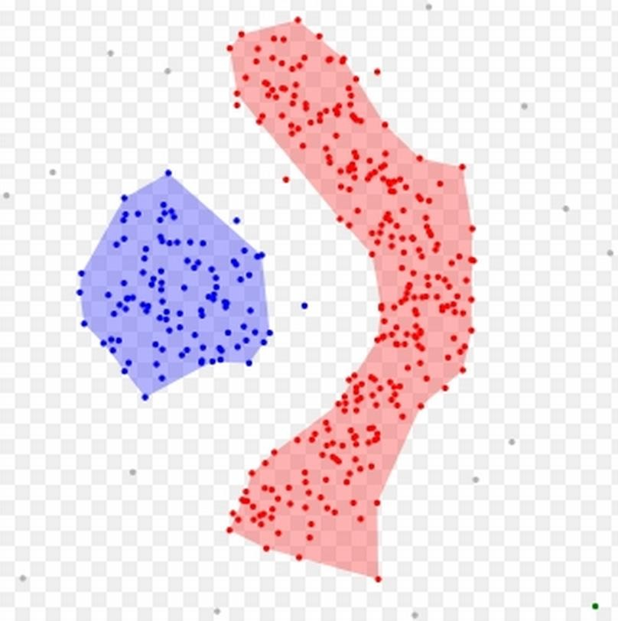
DBSCAN算法
DBSCAN算法流程：
如果一个点p的ε-邻域包含多于m个对象，则创建一个p作 为核心对象的新簇；
寻找并合并核心对象直接密度可达的对象；
没有新点可以更新簇时，算法结束。
有上述算法可知：
每个簇至少包含一个核心对象；
非核心对象可以是簇的一部分，
构成了簇的边缘(edge)；
包含过少对象的簇被认为是噪声。

Slide 26
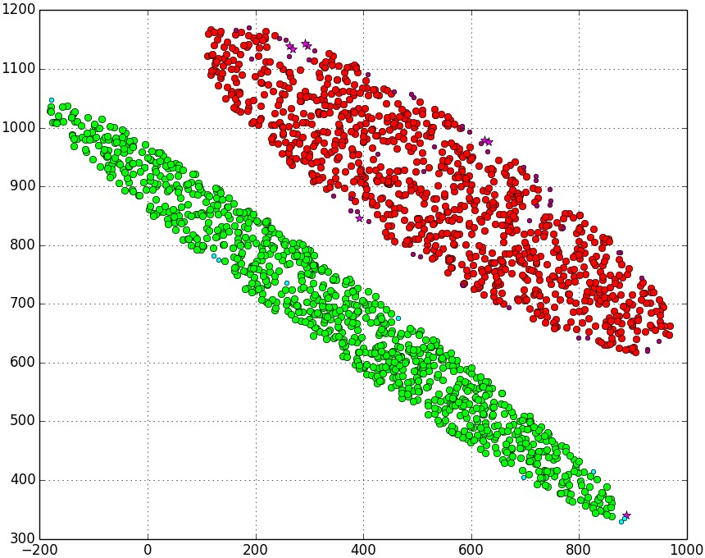
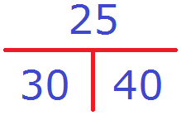
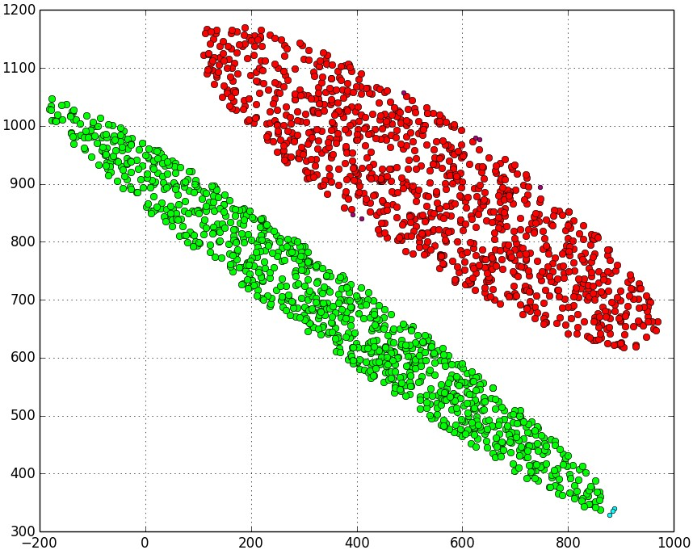

DBSCAN算法
参数：m=5
r

Slide 27
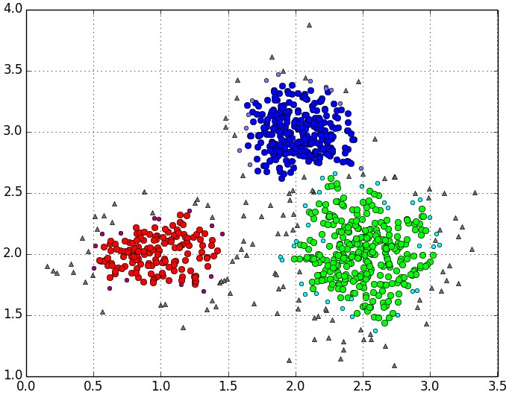
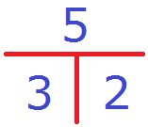
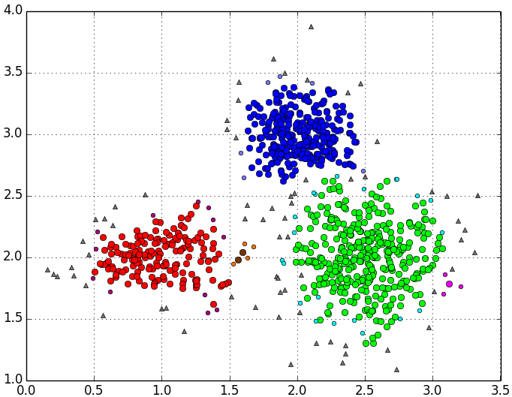

DBSCAN算法
参数：r=0.1
m

Slide 28
密度最大值聚类 Density Peaks
I love it!

Slide 29
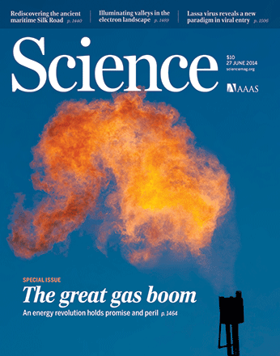
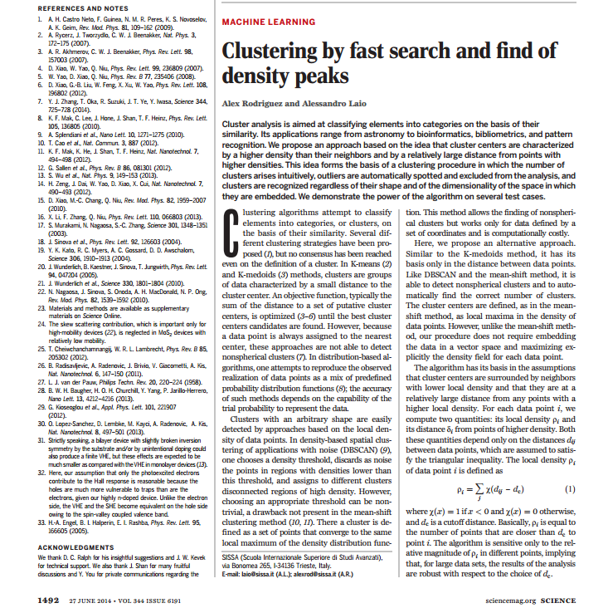
密度最大值聚类
elegant
Rodriguez, Alex, and Alessandro Laio. "Clustering by fast search and find of density peaks." Science 344.6191 (2014): 1492-1496.

Slide 30
聚类的问题点
经典的聚类算法K-means是通过指定聚类中心，再通过迭代的方式更新聚类中心的方式，由于每个点都被指派到距离最近的聚类中心，所以导致其不能检测非球面类别的数据分布。
虽然DBSCAN算法可以对任意形状分布的进行聚类，但是必须指定两个参数m和r。

Slide 31
文章的假设
假设聚类中心周围都是密度比其低的点。

Slide 32
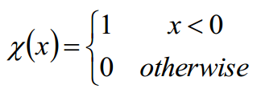
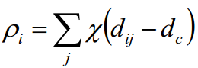
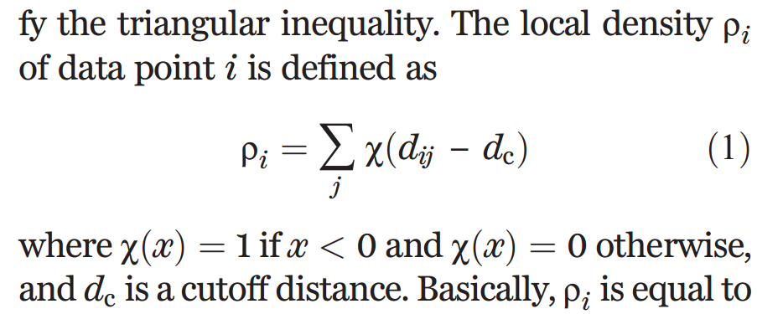
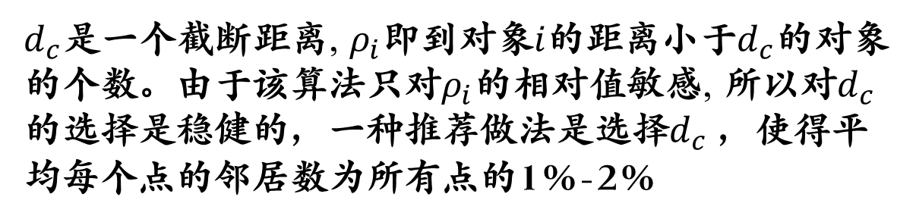
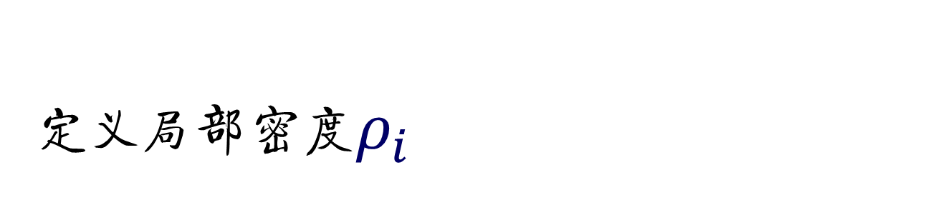
定义局部密度$ρ_{i}$
$d_{c}$是一个截断距离, $ρ_{i}$即到对象$i$的距离小于$d_{c}$的对象的个数。由于该算法只对$ρ_{i}$的相对值敏感, 所以对$d_{c}$的选择是稳健的，一种推荐做法是选择$d_{c}$，使得平均每个点的邻居数为所有点的1%-2%

Slide 33
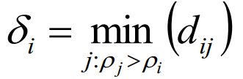
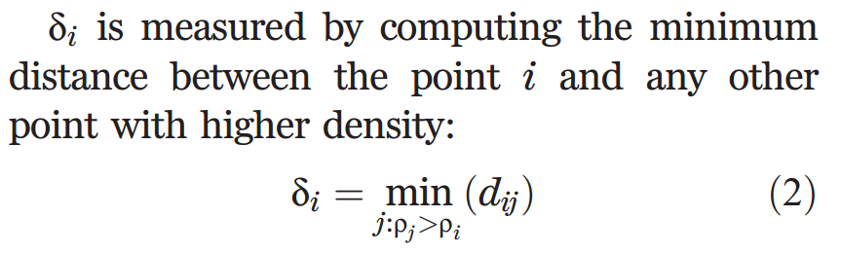
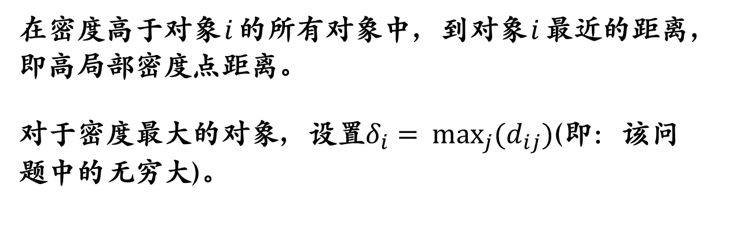
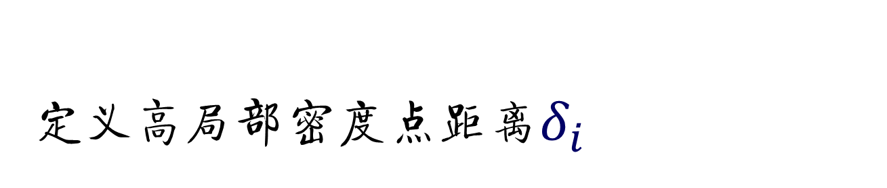
定义高局部密度点距离$δ_{i}$
在密度高于对象$i$的所有对象中，到对象$i$最近的距离，即高局部密度点距离。
对于密度最大的对象，设置$δ_{i}=⁡{\text{max}}_{j}(d_{ij})$(即：该问题中的无穷大)。

Slide 34
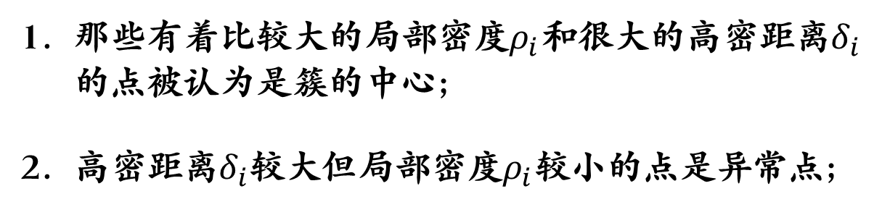
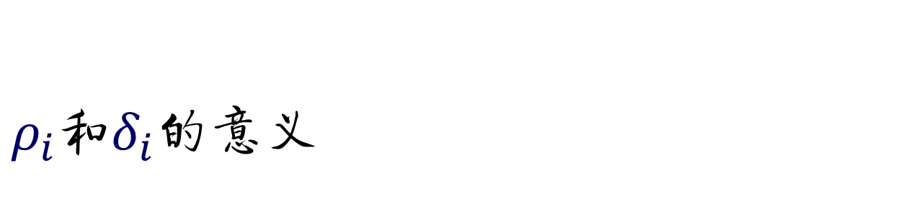
$ρ_{i}$和$δ_{i}$的意义
那些有着比较大的局部密度$ρ_{i}$和很大的高密距离$δ_{i}$的点被认为是簇的中心；
高密距离$δ_{i}$较大但局部密度$ρ_{i}$较小的点是异常点；

Slide 35
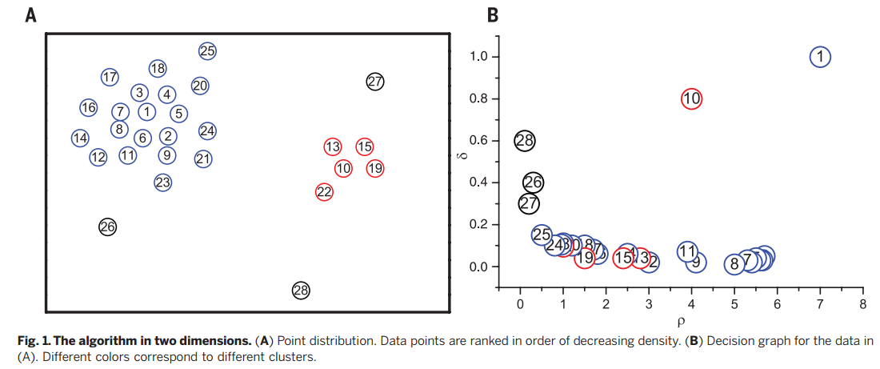
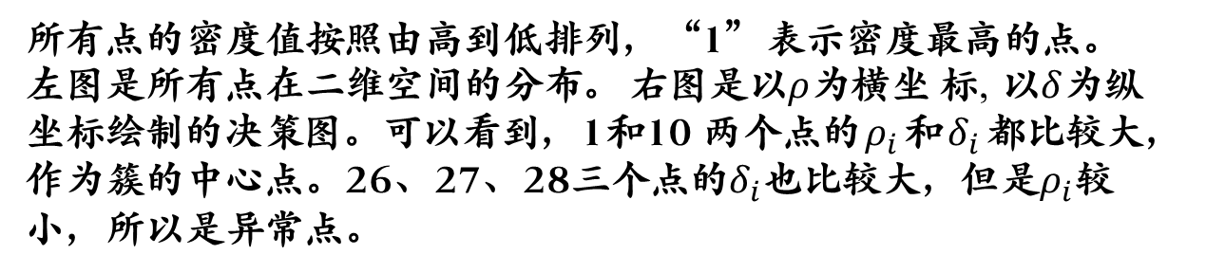
找出聚类中心
所有点的密度值按照由高到低排列，“1”表示密度最高的点。左图是所有点在二维空间的分布。 右图是以$ρ$为横坐 标, 以$δ$为纵坐标绘制的决策图。可以看到，1和10 两个点的$ρ_{i}$和$δ_{i}$都比较大，作为簇的中心点。26、27、28三个点的$δ_{i}$也比较大，但是$ρ_{i}$较小，所以是异常点。

Slide 36
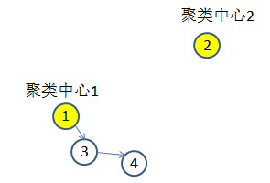
剩余点的类别指派
当前点的类别标签与高于当前点密度的最近的点的标签一致。从而对所有点的类别进行了指定。如下图所示，编号表示密度高低，“1”表示密度最高，以此类推。“1”和“2”均为聚类中心,"3"号点的类别标签应该为与距离其最近的密度高于其的点一致，因此“3”号点属于聚类中心1，由于“4”号点最近的密度比其高的点为“3”号点，因此其类别标签与”3“号相同，也为聚类中心1。

Slide 37


类别间边界确定
在该算法中，可以首先为每个簇定义一个边界区域 (border region)，亦即划分给该簇但是距离其他簇的 点的距离小于$d_{c}$的点的集合。然后为每个簇找到其边界区域的局部密度最大的点，令其局部密度为$ρ_{h}$。
该簇中所有局部密度大于$ρ_{h}$的点被认为是簇核心的一 部分(亦即将该点划分给该类簇的可靠性很大)，其余 的点被认为是该类簇的光晕(halo)，亦即可以认为是 噪声。

Slide 38


聚类效果展示
下图是一个非球形类分布图，同时加入黑色噪音点后，A图为类的概率分布，B、C图为4000个和1000个样本点，E和F生成的每个点对应的$ρ$和$δ$的函数图，可以明显看出类别中心及个数。F图为随着样本点的增加，错误指派点的比率。

Slide 39

聚类效果展示

Slide 40

算法优缺点
优点：该聚类算法可以得到非球形的聚类结果，可以 很好地描述数据分布，同时在算法复杂度上也比一般的K-means算法的复杂度低。同时此算法的只考虑点与点之间的距离，因此不需要将点映射到一个向量空间中。
缺点：需要事先计算好所有点与点之间的距离。如果样本太大则整个距离矩阵的内存开销特别大，因此如果只需要得到最终聚类中心，则可以考虑牺牲速度的方式计算每一个样本点的$ρ$和$δ$，避免直接加载距离矩阵。

Slide 41
AP聚类 Affinity Propagation

Slide 42


AP聚类
Frey BJ and Dueck D. "Clustering by passing messages between data points." Science 315(5814):972-976, Feb 2007.

Slide 43
简单介绍
AP在开始时，将所有样本点都看成潜在的聚类中心，然后通过点之间的通信，去找出最合适的聚类中心，并将其他点划分到这些中心去，所以我们可以认为，AP算法所要做的事情就是去发现这些聚类中心。
注意：聚类中心是样本点本身。

Slide 44

相关概念
假如有数据点i和数据点j
相似度：点j作为点i的聚类中心的能力，记为S(i,j)。一般使用负的欧式距离:
所以S(i,j)越大，表示两个点距离越近，相似度也就越高。使用负的欧式距离，相似度是对称的，如果采用其他算法，相似度可能就不是对称的。当使用中心点条件概率模型时, S(i,j)可以设为j作为中心点关于点i的log似然函数。
$$S\left(i,j\right)=−{\left\|x_{i}−x_{j}\right\|}^{2}$$

Slide 45

相关概念
相似度矩阵：N个点之间两两计算相似度，这些相似度就组成了相似度矩阵。如图所示的黄色区域，就是一个5*5的相似度矩阵(N=5)。

Slide 46
相关概念
Preference：指点i作为聚类中心的参考度(不能为0)，取值为S对角线的值(图中红色标注部分)，此值越大，最为聚类中心的可能性就越大。但是对角线的值为0，所以需要重新设置对角线的值，既可以根据实际情况设置不同的值，也可以设置成同一值。一般设置为S相似度值的中值。

Slide 47

相关概念
Responsibility(吸引度):
指点k适合作为数据点i的聚类中心的程度，记为r(i,k)。如图红色箭头所示，表示点i给点k发送信息，是一个点i选点k的过程，反映k作为i中心点的可能性。

Slide 48

相关概念
Availability(归属度):
指点i选择点k作为其聚类中心的适合程度，记为a(i,k)。如图红色箭头所示，表示点k给点i发送信息，是一个点k选点i的过程，反映i将k作为中心点的合适性。

Slide 49
相关概念
Exemplar：指的是聚类中心。
r (i, k)+a (i, k): 该值越大,则k点作为聚类中心的可能性就越大,并且i点隶属于以k点为聚类中心的聚类的可能性也越大。
AP算法就是不断迭代更新每一个数据对象的吸引度和归属度，直到迭代一定的次数，产生m个高质量的exemplar，同时将其余数据对象分配到相应的聚类中。

Slide 50
相关概念
Damping factor(阻尼系数)：主要是起收敛作用的。
为了防止参数更新时的震动需要引入一个减震参数Damping。计算如下：
$$r_{t+1}=\left(1−μ\right)∙r_{t+1}\left(i,k\right)+μ∙r_{t}(i,k)$$
$$a_{t+1}=\left(1−μ\right)∙a_{t+1}\left(i,k\right)+μ∙a_{t}(i,k)$$

Slide 51

算法描述
假设{x₁,x₂,⋯,x_{n}}数据样本集，初始化得到：
相似度矩阵S（计算相似度，对角Preference）
吸引度矩阵R为0
归属度矩阵A为0
第一步迭代r(i,k)：
根据更新规则，若i与k的近似度比i与其他点的近似度都高，则r(i,k)为正数（k可能为i的中心点或者说i支持k成为中心点）。
r(k,k)反映一个点是否适于作中心点，可正可负。

Slide 52


算法描述
第二步迭代a(i,k)：
a(i,k)的更新中连加只加正的r(i,k)，因为只有正的r才会反映点k适于作中心点的程度。
为了防止过大的正数响应度r的影响，将可用度的和限制在阈值0以下（即公式中的min计算）。
自可用性a(k,k)按以下规则更新 ：
基于来自邻居的正的响应度来评级k是否适于作中心点。
Notes:
在以后的迭代中，若k点事实上归属于某中心点时（即自身非中心点），其可用性a（i，k）将下降到0以下（当无支持点或者支持点较少时， r（k，k）为负，更新公式中后面的连加较小，小于r（k，k）绝对值，使a变为负数）。其返回的负数可用性a（i，k）将会削弱s（i，k）的影响力，使k不再作为潜在中心点。
当r（k，k）为负（当前判断k不适于作中心点）时，若其收到来自邻居的正数响应度r（i，k），则其可用性a（i，k）会变大。

Slide 53
算法总结
1、根据归属度a更新吸引度r；
2、根据吸引度r更新归属性a；
3、根据a和r综合判定当前阶段的中心点。
最终的聚类中心：
对于点i，使a(i,k)+r(i,k)最大的k即i的中心点，若k=i，则i本身即中心点。

Slide 54

直观

Slide 55
算法优点
1）不需要制定最终聚类族的个数。
2）已有的数据点作为最终的聚类中心，而不是新生成一个族中心。
3）模型对数据的初始值不敏感。
4）对初始相似度矩阵数据的对称性没有要求。
5）相比与k-centers聚类方法，其结果的平方差误差较小。

Slide 56
算法的不足
1）AP算法需要事先计算每对数据对象之间的相似度，如果数据对象太多的话，内存放不下，若存在数据库，频繁访问数据库也需要时间。
2）AP算法的时间复杂度较高。
3）聚类的好坏受到参考度和阻尼系数的影响。

Slide 57

实验结果

Slide 58

实验结果

Slide 59






AP算法调参

Slide 60
Python Time

Slide 61

作业
用Python实现密度最小值聚类算法
将算法加入提供的代码中
优化代码（特别是调参）
生成多种样本进行实验

Slide 62
谱聚类 Spectral Clustering

Slide 63

介绍
比起传统的K-Means算法，谱聚类对数据分布的适应性更强，聚类效果也很优秀，同时聚类的计算量也小很多，更加难能可贵的是实现起来也不复杂。
易用，不易懂！

Slide 64

怎么用

Slide 65

怎么用

Slide 66
主要思想
所有的数据看做空间中的点，这些点之间可以用边连接起来。距离较远的两个点之间的边权重值较低，而距离较近的两个点之间的边权重值较高，通过对所有数据点组成的图进行切图，让切图后不同的子图间边权重和尽可能的低，而子图内的边权重和尽可能的高，从而达到聚类的目的。

Slide 67

无向权重图
谱聚类是基于图论的。
对于一个图G，我们一般用点的集合V和边的集合E来描述。即为G(V,E)。其中V即为我们数据集里面所有的点(v₁,v₂,...v_{n})。对于V中的任意两个点，可以有边连接，也可以没有边连接。我们定义权重w_{ij}为点v_{i}和点v_{j}之间的权重。由于我们是无向图，所以w_{ij}=w_{ji}。
邻接矩阵

Slide 68


无向权重图
对于有边连接的两个点v_{i}和v_{j}，w_{ij}>0,对于没有边连接的两个点v_{i}和v_{j}，w_{ij}=0。对于图中的任意一个点v_{i}，它的度d_{i}定义为和它相连的所有边的权重之和，即
这样，我们可以得到一个度矩阵D,它是一个对角矩阵，只有主对角线有值，对应第i行的第i个点的度数，定义如下：
度矩阵

Slide 69

无向权重图
除此之外，对于点集V的的一个子集A⊂V，我们定义：

Slide 70

相似矩阵
构建邻接矩阵W的方法有三类。ϵ-邻近法，K邻近法和全连接法。
在实际的应用中，使用全连接法来建立邻接矩阵是最普遍的，而在全连接法中使用高斯径向核RBF是最普遍的。
注意：对角线

Slide 71

拉普拉斯矩阵
算法和这个矩阵的性质息息相关。
拉普拉斯矩阵
性质如下：
1）拉普拉斯矩阵是对称矩阵，这可以由D和W都是对称矩阵而得。
2）由于拉普拉斯矩阵是对称矩阵，则它的所有的特征值都是实数

Slide 72



拉普拉斯矩阵
拉普拉斯矩阵性质：
3）对于任意的向量f,我们有
$$≥0$$
证明：

Slide 73

拉普拉斯矩阵
拉普拉斯矩阵性质：
4) 拉普拉斯矩阵是半正定的，且对应的n个实数特征值都大于等于0，即
最小的特征值为0，相应的特征向量是全1向量。

Slide 74



无向图切图
对于无向图G的切图，我们的目标是将图G(V,E)切成相互没有连接的k个子图，每个子图点的集合为：
它们满足
且

Slide 75




无向图切图
对于任意两个子图点的集合
我们定义A和B之间的切图权重为：
那么对于我们k个子图点的集合：
我们定义切图cut为：
其中A_{i}为A_{i}的补集，意为除A_{i}子集外其他V的子集的并集。

Slide 76

无向图切图
那么如何切图可以让子图内的点权重和高，子图间的点权重和低呢？一个自然的想法就是最小化 ，但是可以发现，这种极小化的切图存在问题，如下图：

Slide 77
谱聚类之切图聚类
为了避免最小切图导致的切图效果不佳，我们需要对每个子图的规模做出限定，一般来说，有三种切图方式
第一种：RatioCut
第二种：Ncut
第三种：随机游走

Slide 78

RatioCut
为了避免最小切图，对每个切图，不光考虑最小化cut(A₁,A₂,...A_{k})，它还同时考虑最大化每个子图点的个数，即：
那么怎么最小化这个RatioCut函数呢？牛人

Slide 79

RatioCut
引入指示向量H={h₁,h₂,..h_{k}} i=1,2,...k, 对于任意一个向量h_{i}, 它是一个n维向量（n为样本数）
定义：
$$h_{ij}=\left\{\begin{aligned}0, v_{j}∈A_{i} \\ &\frac{1}{\sqrt{\left|A_{i}\right|}}, v_{j}∈A_{i}\end{aligned}\right.$$
带着问题：为什么要这么定义？

Slide 80

RatioCut
那么我们对于h_{i}^{T}Lh_{i},有：

Slide 81

RatioCut
对于某一个子图i，它的RatioCut对应于h_{i}^{T}Lh_{i},
那么我们的k个子图呢？
对应的RatioCut函数表达式为：
其中，tr(H^{T}LH)为矩阵的迹。

Slide 82

RatioCut
注意到H^{T}H=I,则我们的切图优化目标为:
刚才定义的目的
有k个子图的话就有k个指示向量，共有k2^{n}种H，
因此找到满足上面优化目标的H是一个NP难的问题。
肿么办？

Slide 83
RatioCut
注意观察
tr(H^{T}LH)中每一个优化子目标h_{i}^{T}Lh_{i},
其中h是单位正交基， L为对称矩阵，
此时h_{i}^{T}Lh_{i}的最大值为L的最大特征值，
最小值是L的最小特征值。
维度规约的思想来近似去解决这个NP难的问题
Do you remember PCA?

Slide 84
RatioCut
目标就是找到k个最小的特征值，一般来说，k远远小于n，也就是说，此时我们进行了维度规约，将维度从n降到了k，从而近似可以解决这个NP难的问题。
通过找到L的最小的k个特征值，可以得到对应的k个特征向量，这k个特征向量组成一个nk维度的矩阵，即为我们的H。

Slide 85
RatioCut
由于我们在使用维度规约的时候损失了少量信息，导致得到的优化后的指示向量h对应的H现在不能完全指示各样本的归属，因此一般在得到n  k维度的矩阵H后还需要对每一行进行一次传统的聚类，比如使用K-Means聚类.

Slide 86

Ncut
由于子图样本的个数多并不一定权重就大，我们切图时基于权重也更合我们的目标，因此一般来说Ncut切图优于RatioCut切图。

Slide 87


Ncut
$$\frac{1}{\sqrt{vol(A_{i})}}$$
使用子图权重 来标示指示向量h_{i}
指示向量定义如下：
$$h_{ij}=\left\{\begin{aligned}0, v_{j}∈A_{i} \\ &\frac{1}{\sqrt{vol(A_{i})}}, v_{j}∈A_{i}\end{aligned}\right.$$

Slide 88

Ncut
那么我们对于h_{i}^{T}Lh_{i},有：

Slide 89


Ncut
我们的优化目标仍然是
但是此时H^{T}H≠I,而是H^{T}DH=I。推导如下：

Slide 90
Ncut
我们的优化目标仍然是
但是此时H^{T}H≠I,而是H^{T}DH=I。推导如下：

Slide 91


Ncut
此时我们的优化目标变为：
但是，H中的指示向量h并不是标准正交基。
不过，只需要将指示向量矩阵H做一个小小的转化即可
令
则

Slide 92

Ncut
优化目标最终为：
可以发现这个式子和RatioCut基本一致，只是中间的L变成了D^{−1/2}LD^{−1/2}。这样我们就可以继续按照RatioCut的思想，求出D^{−1/2}LD^{−1/2}的最小的前k个特征值，然后求出对应的特征向量，并标准化，得到最后的特征矩阵F,最后对F进行一次传统的聚类（比如K-Means）即可。
实质：相当于对拉普拉斯矩阵L做了一次标准化

Slide 93

随机游走拉普拉斯矩阵
Random walk
图论中的随机游走是一个随机过程，它从一 个顶点跳转到另外一个顶点。谱聚类即找到 图的一个划分，使得随机游走在相同的簇中 停留而几乎不会游走到其他簇。
实际使用中效果最好。

Slide 94
谱聚类算法流程
以Ncut总结谱聚类算法流程
输入：样本集D=(x₁,x₂,...,x_{n})，
相似矩阵的生成方式, 降维后的维度k₁,
聚类方法，聚类后的维度k₂
输出： 簇划分C(c₁,c₂,...c_{k2})

Slide 95
谱聚类算法流程
1) 根据输入的相似矩阵的生成方式构建样本的相似矩阵S
2）根据相似矩阵S构建邻接矩阵W，构建度矩阵D
3）计算出拉普拉斯矩阵L
4）构建标准化后的拉普拉斯矩阵D^{−1/2}LD^{−1/2}
5）计算D^{−1/2}LD^{−1/2}最小的k₁个特征值所各自对应的特征向量f
6) 将特征向量f标准化，最终组成n×k₁维的特征矩阵F
7）对F中的每一行作为一个k₁维的样本，共n个样本，用输入的聚类方法进行聚类，聚类维数为k₂。
8）得到簇划分C(c₁,c₂,...c_{k2}).

Slide 96
谱聚类算法优点
1）谱聚类只需要数据之间的相似度矩阵，因此对于处理稀疏数据的聚类很有效。这点传统聚类算法比如K-Means很难做到
2）由于使用了降维，因此在处理高维数据聚类时的复杂度比传统聚类算法好。

Slide 97
谱聚类算法缺点
1）如果最终聚类的维度非常高，则由于降维的幅度不够，谱聚类的运行速度和最后的聚类效果均不好。
2) 聚类效果依赖于相似矩阵，不同的相似矩阵得到的最终聚类效果可能很不同。

Slide 98



实例效果

Slide 99





失败效果
$$k=4$$
不合适的
$$σ$$

Slide 100

进一步思考
谱聚类中的K如何确定？
最后一步K-Means的作用是什么？
RatioCut/Ncut/随机游走拉普拉斯矩阵，首选哪个？
谱聚类可以用切割图/随机游走/扰动论等解释。
目标函数是关于子图划分指示向量的函数，该向量的值 根据子图划分确定，是离散的。该问题是NP的，转换成 求连续实数域上的解，最后用K-Means算法离散化。

Slide 101
Python Time

